Slide 1
Mācību materiāls par
Ciklu ar pēcnosacījumu C++
Ulfs Siksna 2PT1

Slide 2
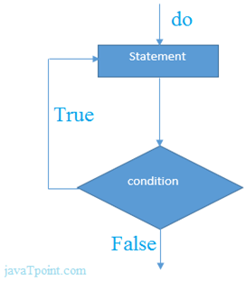
Cikls ar pēcnosacījumu
C++
Cikls ar pēcnosacījumu dod iespēju atkārtoti veikt vienu un to pašu darbību, kautvai darbības katru reizi ir citas vērtības, līdz kamēr to kritērijs ir sasniegts
Pecnosacījuma ciklu izmanto, ja vēlas izpildīt tā darbības vismaz vienu vai vairākas reizes
Pēcnosacījuma var izmantot int,string,char,double,bool,float datu tipus

Slide 3
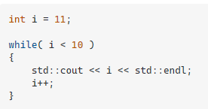
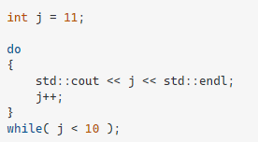
Pecnosacījuma un priekšnosacījuma atšķirība
Ciklam ar priekšnosacījumu un ciklam ar pēcnosacījumu ir dažādi izmantošanas veidi. Kā piemērs :
Nekad nenostrādās, ja cikls jau sākumā ir nepatiess
Priekšnosacījums
Pēcnosacījums
Pēcnosacījuma cikls vienmer izies cauri vismaz 1 reizi
Cikls nenostrādās, jo tajā mirklī, kad tiks pajautāts vai i<10, kas notiek pirms cikla koda darbibas, i vertiba nebūs mazāka par 10 un netiks cikls darbināts
Cikls vienmēr nostrādās vienu reizi, jo sākuma vērtiba j ir 11, tad sistēma izies cauri ciklam 1 reizi, tiks izvadīta pašreizējā j vērtība un j vertibai tiks pieskaitīs skaitlis 1, cikls pajautās vai j<10 un par cik j=12 tajā mirklī, cikls vairs neatkartosies un izvade būs: “11”

Slide 4
Pēcnosacījuma cikla kritēriju veidi
Izmantojot pēcnosacījuma ciklu var izmantot vairākas papildus funkcijas kas ļauj programmai veidot vairākus nosacījumus priekš cikla darbošanās un tā apturēšanas
== - Equals (vienads) cikls strādās kamēr norādītās vērtības būs vienādas un tiklīdz vērtības vairs nebūs vienādas cikls pārtrauks savu darbību
!= - Not equal (nav vienads) cikls turpinās darboties, ja izvelētās 2 vienības nav vienādas

Slide 5
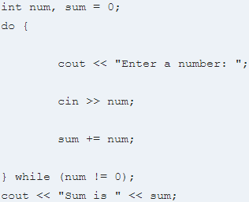
Pecnosacījuma not equal (nav vienāds) kritērija piemērs
Sākotnējie mainīgie
Lietotājs ievada jebkādu skaitli
Pie mainīgā sum pieskaita klāt mainīgo num kuru lietotājs bija ievadījis
Pecnosacījumu cikls atkārtosies kamēr skaitlis kuru lietotajs ievadīs nebūs vienāds ar 0
Izvada kopējās summas skaitu kas tika iegūta no mainīgā “sum”

Slide 6
Pēcnosacījuma cikla kritēriju veidi
Ja vēlaties lai cikls darbojas līdz kamēr padotais mainīgais ir lielāks vai mazāks par kritērija mainīgo tad ir iespējams to darīt izmantojot šīs funkcijas:
> ,>= vai <,<= - Lielāks vai mazāks funkcijām nav nozīmes kuru jūs izmantojat, galvenais ir, ka jūs mainīgos novietojiet pareizajās pusēs aiz bultām, kurās vēlaties lai viņi ir lielāki vai mazāki. Kā arī vara izmantot papildus vienādības zīmi kopā ar lielāks, mazāks zīmēm, ja jūs vēlaties lai cikls pieņem arī vienādas vērtības

Slide 7
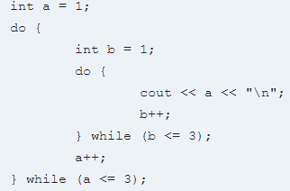
Pecnosacījuma mazāks vai vienāds kritērija piemērs
Katru reizi, kad ārējais cikls atkārtosies mainīgais b parvērtīsies atpakaļ par skaitli 1
Izvadīs pašreizējo mainīgo a
Izvade:
1
1
1
2
2
2
3
3
3
Atkārtos darbību kamēr mainīgais b būs mazāks vai vienāds ar 3
Pieskaitīs skaitli 1 pašreizējam mainīgajam b
Pieskaitīs skaitli 1 pašreizējam mainīgajam a
Atkārtos darbību kamēr mainīgais a būs mazāks vai vienāds ar 3

Slide 8
Pēcnosacījuma cikla kritēriju veidi
Lai papildinātu cikla kritērijus priekš to apturēšanas ar vairāk nekā vienu nosacījumu var izmantot šādas funkcijas:
&& - And (un) Izmanto kad ir 2 vai vairāki nosacījumi kur visiem ir obligāti jaatbilst kritērijiem lai apturētu cikla darbību
|| - Or (vai) izmanto kad ir 2 vai vairāki nosacījumi kur tikai vienam ir jaatbilst kritērijiem lai apturētu cikla darbību

Slide 9
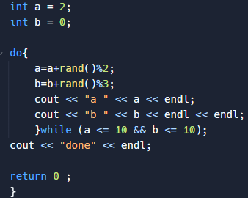
Pecnosacījuma and (un) kritērija piemērs
Sākotnējās mainīgo vērtības
Nejaušas vērtības pieskaitītas pie esošajiem mainīgajiem
Cikls ar and (un) kritēriju kas pasaka, ka ciklam jādarbojas kamēr abi mainīgie ir mazāki vai vienādi ar 10
Koda mērķis ir redzēt kurš pirmais mainīgais sasniegs vairāk par 10 skaitu, bet pirmā mainīgā sākumā skaits ir lielāks nekā otra, toties otram mainīgajam ir lielāks nejaušā skaitļa izkrišanas intervāls (0;2), nekā pirmajam mainīgajam (0;1)

Slide 10
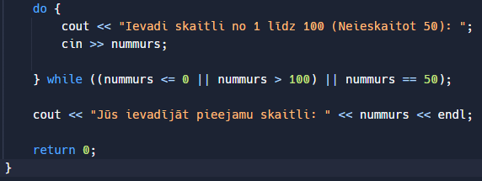
Pecnosacījuma piemērs ar dažādiem kritērija veidiem
Lietotājs ievada skaitli
Cikls atkārtosies līdz kamēr lietotāja ievadītais skaitlis būs mazāks vai vienāds ar 0 vai lielāks par 100
vai vienāds ar 50
Pēcnosacījuma cikla kritēriji var būt dažādās secības ar dažādiem kritērija veidiem, šijā programmas kodā tas parāda, kā var iegūt lai lietotājiem ir limits uz viņu skaitļu ievades

Slide 11
Avoti
Do while diagramma (bilde)
Atšķirība starp pēcnosacījumu un pirmsnosacījumu (kods)
Pecnosacījums ar not equal (nav vienāds) kritēriju un pēcnosacījums ar mazāks vai vienāds kritēriju (kodi)
Pēcnosacījums ar and (un) kritēriju (kods)
Pēcnosacījuma piemērs ar dažādiem kritērijiem (kods)

